Slide 1
Teste de modelos (AIC)
Caetano - 2021

Slide 2

Definindo – Free parameters
Parâmetros livres são aqueles estimados usando uma busca heurística ou a maximização direta da verossimilhança do modelo.
Modelos com mais parâmetros livres são considerados mais complexos.
A complexidade do modelo, via de regra, aumenta o valor de verossimilhança.
Tutorial

Slide 3

Definindo – Nested models
Modelos aninhados são aqueles que podem ser descritos como um caso especial de um modelo mais geral.
Os modelos de diversificação que criamos são todos aninhados, pois são casos especiais do modelo livre.

Slide 4
Definindo – Likelihood ratio test
No caso de modelos aninhados, podemos testar qual é o melhor modelo usando a razão das verossimilhanças.
A razão das verossimilhanças testa se temos suporte para aceitar o modelo mais complexo ao invés do modelo mais simples (nulo).

Slide 5
Definindo – Likelihood ratio test
No caso de modelos aninhados, podemos testar qual é o melhor modelo usando a razão das verossimilhanças.
A razão das verossimilhanças testa se temos suporte para aceitar o modelo mais complexo ao invés do modelo mais simples (nulo).
free_fit ← two free parameters
equal_rates_fit ← one free parameter
  Likelihood ratio test
  LR = -2 * ( log(liknested) – log(likfree) )
  LR = 28.93; p valor < 0.01

Slide 6
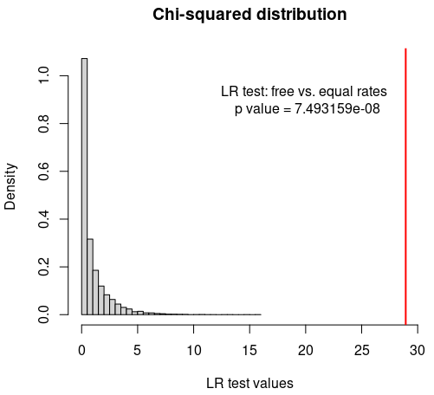
Definindo – Likelihood ratio test
No caso de modelos aninhados, podemos testar qual é o melhor modelo usando a razão das verossimilhanças.
A razão das verossimilhanças testa se temos suporte para aceitar o modelo mais complexo ao invés do modelo mais simples (nulo).
free_fit ← two free parameters
equal_rates_fit ← one free parameter
  Likelihood ratio test
  LR = -2 * ( log(liknested) – log(likfree) )
  LR = 28.93; p valor < 0.01

Slide 7
Definindo – Likelihood ratio test
No caso de modelos aninhados, podemos testar qual é o melhor modelo usando a razão das verossimilhanças.
A razão das verossimilhanças testa se temos suporte para aceitar o modelo mais complexo ao invés do modelo mais simples (nulo).
Tutorial

Slide 8
Definindo – Likelihood ratio test
Limitações do likelihood ratio test:
  Somente par à par (problemas com testes múltiplos).
  Unidirecionalidade (H0 é sempre o modelo simples).
  Somente para modelos aninhados.

Slide 9
Definindo – Akaike Information Criteria
O Critério de Informação de Akaike (AIC) é uma forma de selecionar um modelo entre um grupo (pré determinado) de modelos.
Diferente do teste de razão de verossimilhança, o AIC é usado para ranquear modelos (não tem um p valor).
NOTA: Eu nunca vi a sigla CIA ser usada!
Likelihood ratio
nested models
directional test
same data
AIC
any model
ranking factor
same data

Slide 10
Definindo – Akaike Information Criteria
O modelo escolhido usando AIC será aquele que minimiza a distância de Kullback-Leibler entre o modelo e a verdade.
Essa distância mede o quanto o modelo deixa de “acomodar” os dados observados. Quantos “bits” de informação teríamos que incluir no modelo para ele explicar tanto quanto o modelo verdadeiro.
Se essa distância for alta, então o modelo atual deixa de explicar muito dos dados e não é o melhor modelo para os dados.

Slide 11
Definindo – Akaike Information Criteria
Em teoria da informação, temos que assumir que existe um modelo que gerou os dados. Isso é importante para formalizar a definição estatística do AIC.
Note que isso também acontece com a estimativa MLE. O método de MLE retorna um único vetor de parâmetros. Sem nenhuma estimativa de incerteza.
Isso é o contrário do que pensamos. Sabemos que o modelo é uma simplificação da realidade e que existe uma variância associada às estimativas.

Slide 12
Definindo – Akaike Information Criteria
Em teoria da informação, temos que assumir que existe um modelo que gerou os dados. Isso é importante para formalizar a definição estatística do AIC.
Note que isso também acontece com a estimativa MLE. O método de MLE retorna um único vetor de parâmetros. Sem nenhuma estimativa de incerteza.
Isso é o contrário do que pensamos. Sabemos que o modelo é uma simplificação da realidade e que existe uma variância associada às estimativas.
Estatística Bayesiana resolve esse problema
condicionando o modelo na observação dos dados.

Slide 13
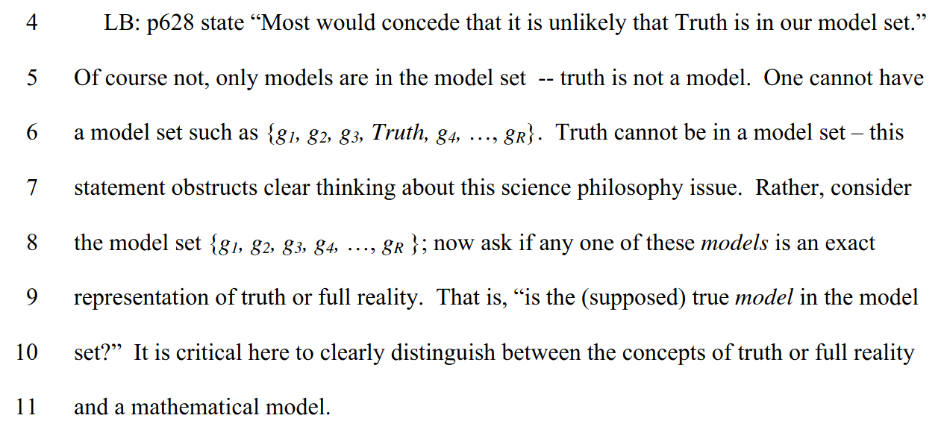
Nota sobre “verdade” e “modelo verdadeiro”
Fonte: http://sites.warnercnr.colostate.edu/kenburnham/model-selection-issues/

Slide 14
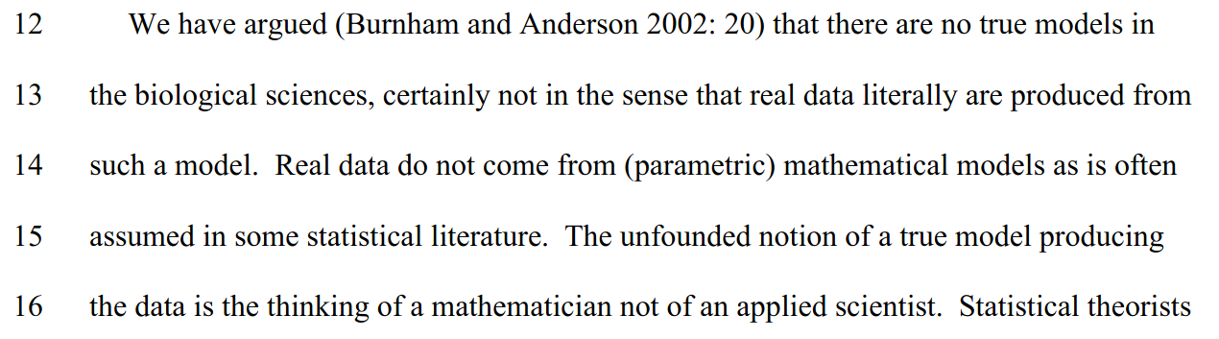
Nota sobre “verdade” e “modelo verdadeiro”
Fonte: http://sites.warnercnr.colostate.edu/kenburnham/model-selection-issues/

Slide 15
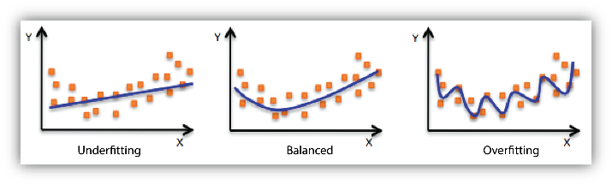
Definindo – Akaike Information Criteria
O AIC busca selecionar o modelo mais próximo do modelo verdadeiro levando em conta o número de parâmetros.
Imagine que o “modelo” que tem o ajuste máximo aos dados terá número de parâmetros igual ao número de observações.

Slide 16
Definindo – Akaike Information Criteria
O AIC busca selecionar o modelo mais próximo do modelo verdadeiro levando em conta o número de parâmetros.
Imagine que o “modelo” que tem o ajuste máximo aos dados terá número de parâmetros igual ao número de observações.

Slide 17
Definindo – Akaike Information Criteria
Underfitting: Ignora uma porção significativa da variação dos dados. Algo mais complexo está acontecendo!
Overfitting: Modelo incluí mais parâmetros do que o necessário para explicar os dados. Risco grande de aceitar que um processo mais complexo está acontecendo quando ele não está. (Erro Tipo I).

Slide 18
O AIC na prática
AIC = -2 log(lik) + 2 k
log(lik) = logaritmo da verossimilhança
k = número de parâmetros livres

Slide 19
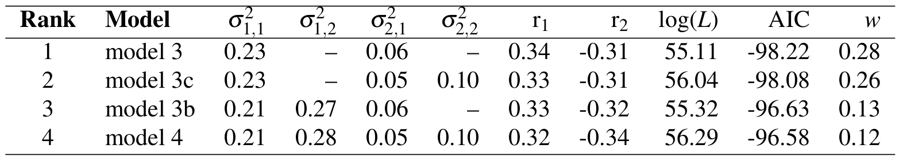
O AIC na prática
AIC = -2 log(lik) + 2 k
log(lik) = logaritmo da verossimilhança
k = número de parâmetros livres

Slide 20
O AIC na prática
AIC = -2 log(lik) + 2 k
log(lik) = logaritmo da verossimilhança
k = número de parâmetros livres
Menor valor do AIC
é o Rank #1.

Slide 21
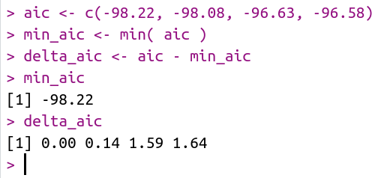
O AIC na prática - ΔAIC
Geralmente usamos o ΔAIC para reportar o AIC entre modelos.
ΔAIC é a diferença entre o menor AIC e o modelo atual.

Slide 22
O AIC na prática - ΔAIC
Geralmente usamos o ΔAIC para reportar o AIC entre modelos.
ΔAIC é a diferença entre o menor AIC e o modelo atual.
Melhor modelo terá ΔAIC de 0.0

Slide 23
O AIC na prática - ΔAIC
Geralmente usamos o ΔAIC para reportar o AIC entre modelos.
ΔAIC é a diferença entre o menor AIC e o modelo atual.
Distância relativa dos modelos
Melhor modelo terá ΔAIC de 0.0

Slide 24
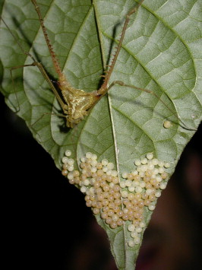
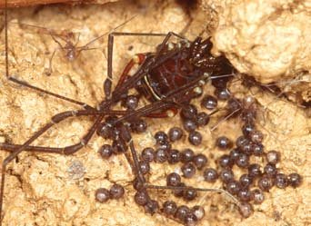
O AIC na prática – Exemplo
♂
♀

Slide 25
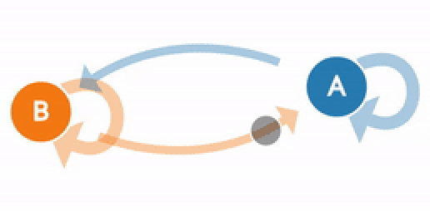
O AIC na prática – Exemplo
Markov Chain
A
Cuidado ausente
B
Cuidado presente

Slide 26
O AIC na prática – Exemplo
Markov Chain
A
Cuidado ausente
B
Cuidado presente
Tempo

Slide 27
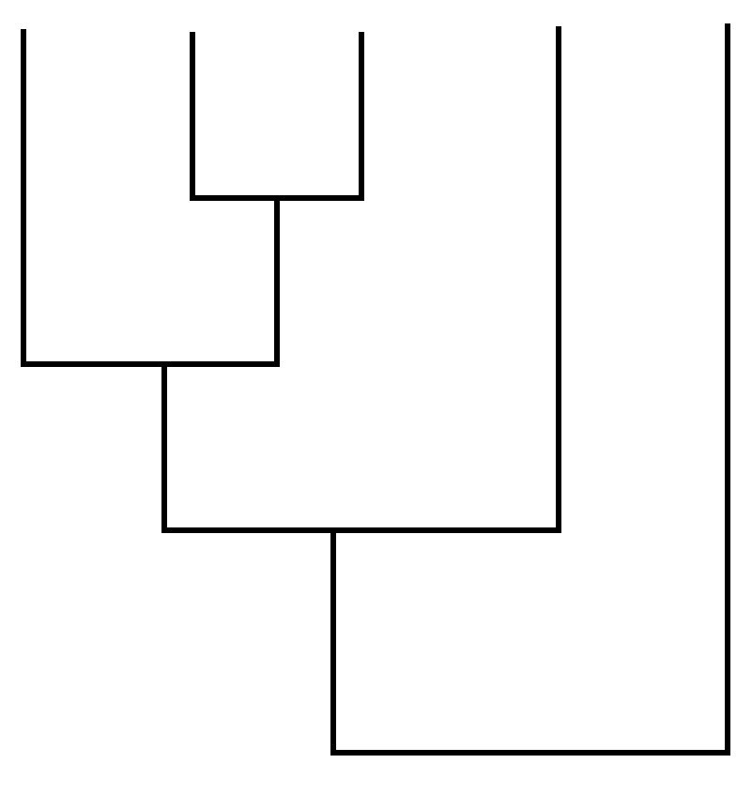
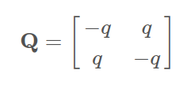
O AIC na prática – Exemplo
Tempo

Slide 28
O AIC na prática – Exemplo
Tutorial

Slide 29
O cálculo do AICc
O AICc corrige para o tamanho limitado da amostra.
AICc = -2 log(lik) + 2 k (n / n - k – 1)
k = número de parâmetros livres do modelo.
n = tamanho amostral.

Slide 30
O cálculo do AICc
O AICc corrige para o tamanho limitado da amostra.
AICc = -2 log(lik) + 2 k (n / n - k – 1)
k = número de parâmetros livres do modelo.
n = tamanho amostral.
AIC = -2 log(lik) + 2 k

Slide 31
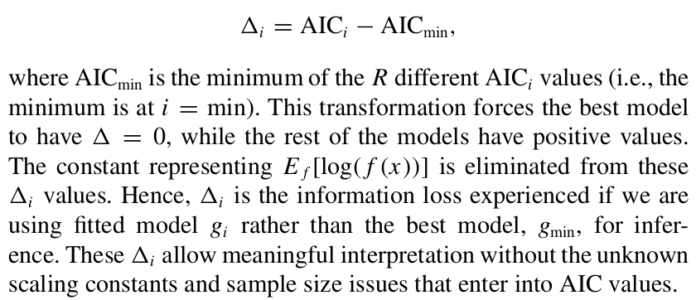
Definindo – ΔAIC
Distância relativa dos modelos

Slide 32
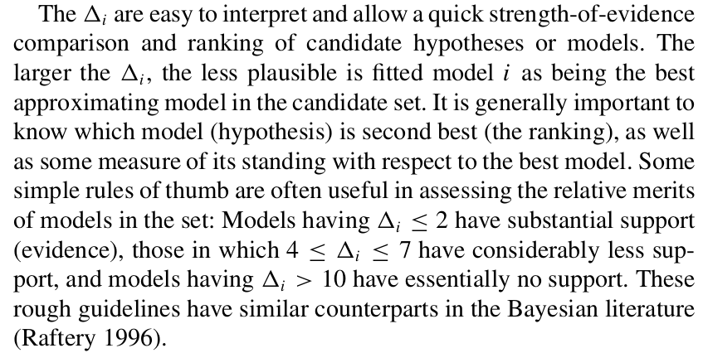
Definindo – ΔAIC

Slide 33
Definindo – ΔAIC
Infelizmente eu não conheço nenhum trabalho
fazendo uma avaliação formal desses limites
quando aplicados para situações reais em
Evolução e Ecologia.
(onde modelos são geralmente complexos,
tamanho amostral reduzido, e os modelos
estão bem longe da verdade).

Slide 34
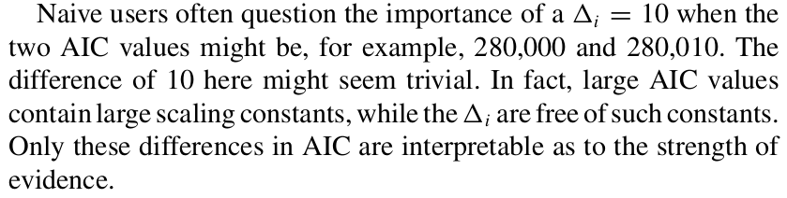
Definindo – ΔAIC

Slide 35
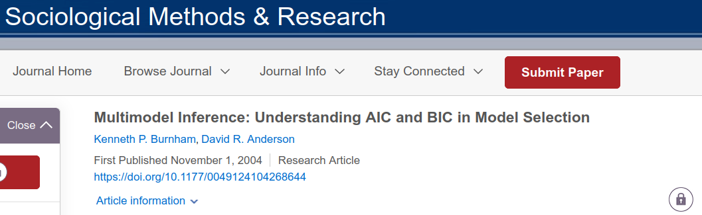
Definindo – ΔAIC

Slide 36
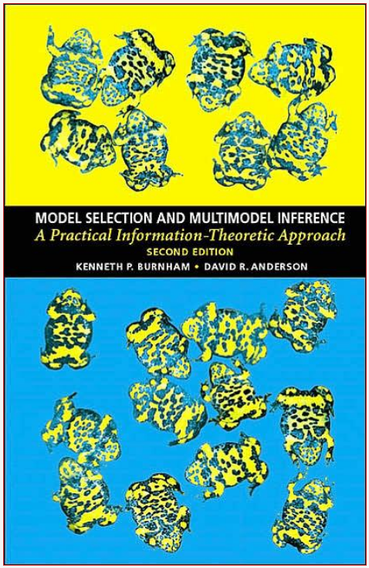
Definindo – ΔAIC

